Slide 1
…como comienza mi enteres en el tema:
OBJECION DE CONCIENCIA

Slide 2
Protocolo (2015) “Para la atención integral de las personas con derecho a la interrupción legal del embarazo”. I.L.E.

Slide 3
Protocolo “Para la atención integral de las personas con derecho a la interrupción legal del embarazo”.

Slide 4
“…a partir de aquí no dimos cuenta de que sino teníamos nociones de lo que se denominaba OBJECION DE CONCIENCIA no podíamos hacer nada y nos metimos mas en el tema…(2015)”

Slide 5
ACADEMIA NACIONAL DE MEDICINA
“La Objeción de conciencia es un testimonio pacífico y apolítico por el cual un médico puede no ejecutar un acto reglamentariamente permitido, sin que ello signifique el rechazo de la persona y el abandono del paciente.” (Declaración septiembre 2000)

Slide 6
OBJECION DE CONCIENCIA EN LA ACTUALIDAD
…concepto que cambia, “según los tiempos”,
no debería ser así , pero cambia, con versiones que
ni siquiera tienen que ver con el médico, si con el contexto político de turno, y en las cuales…
no intervenimos casi nunca…

Slide 7
INTERPRETACION
Con alguna frecuencia, autoridades hospitalarias indican a médicos, en cualquier grado de actuación , enfermeras o miembros del equipo de salud a:
“…participar en actos médicos que se hallan reñidos con la ley y la moral natural y en los que no se debe colaborar.”

Slide 8
…al obligar a participar, se atenta contra la libertad de la persona afectada,
“…quien puede presentar su OBJECIÓN DE CONCIENCIA a intervenir en un acto que considera ilícito”

Slide 9
PRERROGATIVAS A TENER EN CUENTA (legal)
Si manifiesta su negativa al Superior o Director que dio la orden:
1-Debe saber que se expone a represalias.
2-Debe antes asesorarse.
3-Es recomendable que lo haga siempre con dos testigos que eventualmente puedan dar fe de lo expresado.

Slide 10
…esto es lo mas utópico, ingenuo e irreal que he leído últimamente según “lo practico” de los que hacemos Hospital Publico…¡¡¡

Slide 11
…avalan esta idea de la Objeción de Conciencia , los siguientes documentos que hacen a nuestro País, la moral, las buenas costumbres y defienden este concepto en forma categórica.

Slide 12
Vean lo que sigue…

Slide 13
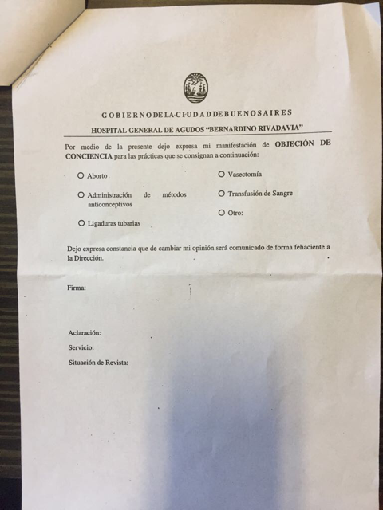

Slide 14
1- Tema ético (aquí lo legal no es ético)
2- Tema Gremial (concursos oficiales)
3- Tema Legal (se debe ayudar desde afuera en estos casos)
4- Tema personal (contradecir a un jefe de Servicio)

Slide 15
Del “aborto no punible” tal como lo mencionaba la Guía anterior
Pasamos a la “interrupción legal de embarazo” (ILE), “un derecho”
Que se encuentra enmarcado en los “derechos humanos”.
y esto hace a los cambios que hemos tenido como nunca en los últimos tiempos…

Slide 16
…dejo de lado para comentar…
-Aborto Libre, (lo que significa actualmente)
-Aborto en caso de violación (y como ha cambiado también)
-Aborto en caso de discapacidad “psicosocial o mental”
(”autoestima”)
-Aborto en menores de edad (también como ha cambiado)
-Mandato de no judicializar (tema realmente notable)
-Confidencialidad (ni a los padres , esposos , pareja etc.)

Slide 17
Restricciones a la Objeción de Conciencia
(…lo que es y no debe ser)

Slide 18
“Se puede ejercer la objeción de conciencia ante un pedido de aborto:
si se ha declarado previamente por escrito y “siempre y cuando” no se traduzca en la dilación, retardo o impedimento para el acceso a esta práctica médica”.

Slide 19
"La implementación de mecanismos administrativos y/o la realización de la interconsulta, etc.:
no pueden implicar demoras innecesarias en la realización de la ILE”.

Slide 20
"Las demoras innecesarias, el brindar información falsa o negarse a llevar a cabo el tratamiento:
constituyen actos que pueden ser sancionados administrativa, civil y/o penalmente”.

Slide 21
Restricciones a la Objeción de Conciencia
El profesional que es objetor de conciencia debe, de todos modos, informar a la mujer si se encuentra comprendida en una causal de aborto y remitirla inmediatamente a un profesional no objetor.

Slide 22
“De no existir alguien encuadrado en esa categoría,
debe realizar la interrupción;
…es decir que no puede invocar su objeción de conciencia para eludir el deber de participar de un procedimiento de ILE”.

Slide 23
…los que siguen son datos anecdóticos nada más…
vale la pena saberlo ¡¡¡

Slide 24
Ecografías
Antes de hacerlas hay que preguntarle a la mujer “si quiere ver la imagen o escuchar los latidos.
Si no lo desea, es de suma importancia tomar los recaudos necesarios para que aquello no suceda”.

Slide 25
La práctica del aborto
El Protocolo incluye una detallada guía con ilustraciones para realizar abortos según la etapa gestacional, confeccionada en base a las recomendaciones de:
1-OMS
2-De la International Planned Parenthood Federation (IPPF)
3-El Royal College of Obstetricians and Gynaecologists (RCOG)
4-La Federación Latinoamericana de Sociedades de Obstetricia y
Ginecología (FLASOG)
5-La Federación Internacional de Ginecología y Obstetricia (FIGO)
6-IPAS

Slide 26
…donde están las sociedades que nuclean a los médicos argentinos?
Donde figura la A.M.A ?
Donde figura la A.N.M. ?
Otras especificas de la Especialidad ?

Slide 27
OBJECIÓN DE CONCIENCIA
En el ejercicio de su profesión, el médico está obligado a aplicar los principios éticos y morales fundamentales que deben regir todo acto médico, basado en la dignidad de la persona humana. Esta actitud debe ser la que guíe al profesional ante el requerimiento de todo individuo que ve afectada su salud. Distinta es la situación cuando un paciente le exige realizar un procedimiento que el médico, por razones científicas y/o éticas, considera inadecuado o inaceptable, teniendo el derecho de rechazar lo solicitado, si su conciencia considera que este acto se opone a sus convicciones morales. Esto es lo que se denomina objeción de conciencia, la dispensa de la obligación de asistencia que tiene el médico cuando un paciente le solicitara un procedimiento que él juzga inaceptable por razones éticas o científicas. Este es un derecho que debe asistir al médico en su actividad profesional. Todas las leyes nacionales y provinciales que rigen el ejercicio de la profesión en nuestro país dictan normas, obligaciones, prohibiciones, sanciones, etc., pero de ninguna manera mencionan los derechos de los médicos. En la Ciudad de Buenos Aires aún no se ha dictado la Ley de Ejercicio Profesional de la Medicina; en cambio, sí existe la Ley 298 para el ejercicio de la Enfermería, cuyo Art. 13 considera la objeción de conciencia. La reciente promulgación de la Ley 418 sobre Salud Reproductiva y Procreación Responsable por la Legislatura del Gobierno de la Ciudad de Buenos Aires, obliga a los médicos a prescribir métodos anticonceptivos, entre los cuales algunos son considerados abortivos, a mujeres en edad fértil, incluyendo adolescentes, aun en desconocimiento de sus padres. Esto generó una amplia discusión en el seno de los legisladores y en numerosos grupos de la sociedad, que hicieron oír su voz de protesta, no sólo por estar en contra de estos dictámenes, sino porque por ellos se les niega la libertad a los médicos de actuar según el criterio de su conciencia ante situaciones que consideran reñidas con la ética y la moral, con los consiguientes riesgos de ser sancionados por su no cumplimiento. La Academia Nacional de Medicina ratifica su opinión, dada a conocer en su oportunidad, respecto al derecho a la vida de la persona humana desde el momento de la concepción y el rechazo a todo método que interrumpa el embarazo. La Objeción de conciencia es un testimonio pacífico y apolítico por el cual un médico puede no ejecutar un acto reglamentariamente permitido, sin que ello signifique el rechazo de la persona y el abandono del paciente. En tal sentido, la Academia Nacional de Medicina aboga por el derecho de los médicos a actuar en el ejercicio de la profesión con total libertad de conciencia acorde con la ética y conocimientos científicos.
Declaración. Aprobada por el Plenario Académico en su sesión del 28 de septiembre de 2000

Slide 28
Algunas cuestiones interesantes cuando ya tenemos “otorgado” el derecho de la mujer al aborto…
1- No Institucional-Institucional
2- 20 o 22, ahora 14 semanas cual es la
diferencia?
3- 14 años de edad ???

Slide 30
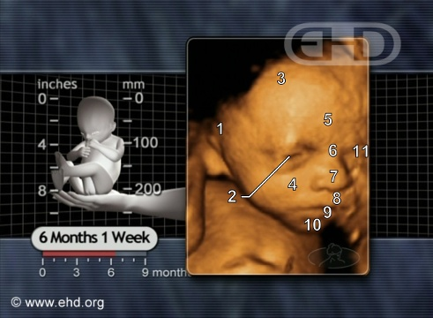
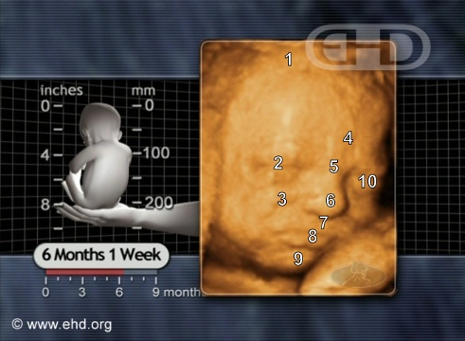
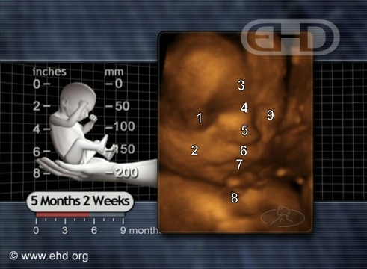
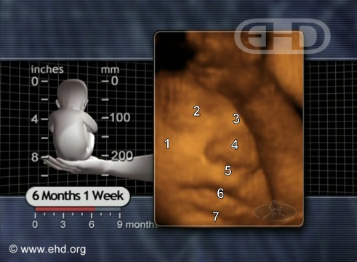

Slide 31
PLANNED PARENTHOOD

Slide 32
“…después de los 60-70 años una persona debe convertirse de inteligente, que puede ser, en sabio, porque sino siente que ha perdido gran parte de su vida…”

Slide 33
“…nos convertimos de Inteligentes en Sabios cuando dejamos de pensar más que en uno mismo; en el otro…”
en este caso un bebe que vive en la barriga de su mama…

Slide 34
EL ABORTO DESDE EL MEDICO QUE TRABAJA EN EL HOSPITAL PUBLICO
Dr. Antonio C. Catalan Pellet
Medico Consultor del Servicio de Reumatologia
Hospital Rivadavia – CABA
Director de la Carrera de Especialistas UNBA
Fundador del Comité de Bioética del Hospital Rivadavia
acapellet@gmail.com

Slide 35
Temas a tratar
IGNORANCIA
QUIEN LO HACE?

Slide 36
IGNORANCIA

Slide 37
No somos un País de Estadísticas
Los datos que tenemos oficialmente no coinciden entre sí con las que nos informa la prensa escrita.
La diferencia es tal, que me da temor esta manipulación de datos.
…un ejemplo claro es lo que paso a transcribir en estadísticas dadas oficialmente por el Ministerio de Salud de la Nacion en 2016

Slide 38
Año 2016: Muertes maternas por aborto por provincia
Ciudad de Buenos Aires: 3 | Buenos Aires: 17 (13 en el GBA)
Catamarca: 3 | Córdoba: 1
Corrientes: 0 | Chaco: 0
Chubut: 0 | Entre Ríos: 1
Formosa: 2 | Jujuy: 1
La Pampa: 0 | La Rioja: 0
Mendoza: 4 | Misiones: 0
Neuquén: 0 | Río Negro: 0
Salta: 5 | San Juan: 0
San Luis: 0 | Santa Cruz: 0
Santa Fe: 2 | Santiago del Estero: 0
Tucumán: 3 | Tierra del Fuego: 1

Slide 39
El Ministerio de Salud de la Nación publicó las cifras del 2016.
Las muertes maternas vinculadas a un aborto se redujeron en un 20 % y representan el 0,025 % del total de defunciones femeninas.
Total de muertes maternas (245):
Causas obstétricas directas (135)
Causas obstétricas indirectas (67)
“embarazos terminados en aborto” (43).

Slide 40
Otra de la cosas a tener en cuenta es la información de lo que se recibe sobre “que es y cómo se ve" un bebe de 12 semanas (3 meses), preguntamos en el Servicio nuestro de Hospital Rivadavia durante 3 meses, a un promedio de 30 personas del conurbano por mañana, 5 días de la semana que les parecía que era y como se veía este bebé y la ignorancia superaba el 93.4 %

Slide 41
…mostrábamos lo que era y se impresionaban de lo que veían, pues nunca se imaginaron visualmente como era…”
…Uds. saben como es??

Slide 42
…la pregunta a Diputados de esta Comisión
¿Saben cómo es y cuáles son los órganos que tiene un bebe de estas semanas de vida
(…se supone que estudiaron muy bien esto y por eso están en esta Comisión)

Slide 43
QUIEN LO HACE?

Slide 44
Aquí la cosa se pone más compleja pues siempre hay lo que se denomina "Objeción de Conciencia", qué tiene que ser respetada y que pocos conocen para ejercerla.
Pero somos los médicos los que vamos a llevar a cabo TODO ESTO.

Slide 45
Los abortos no se hacen en Hospitales Públicos , las muertes por aborto si se registran allí, pero la practica aun con los Protocolos actuales sobre el aborto no se realizan en Hospitales Públicos, estamos ya demasiado hartos de ver muerte por otras causas que esto no se hace en nuestros hospitales.
los obstetras que sabemos suelen hacerlo son muy mal vistos por sus propios colegas y se los margina, no se los consulta ni se los tiene en cuenta para establecer contacto científico.

Slide 46
…como se realiza esto…

Slide 47
“Misoprostol o similares…”
“…la inyección salina se coloca en el líquido amniótico y mata al bebé para la extracción a posteriori…
“…el cloruro de potasio y también la digoxina se colocan guiado por ecografía en el corazón del bebé para que se detenga, una vez muerto se extrae…”
(básicamente como los condenados a pena de muerte)

Slide 49
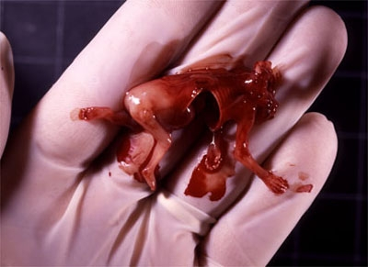

Slide 50
Esto no tiene porqué discutirse en este lugar ya que fue resuelto científicamente y todos los que somos médicos no lo discutimos más.
Si lo hacen OTRAS ORGANIZACIONES NO MEDICAS
Ignoran lo ya demostrado, cuando se terminó en el 2000 LA DESCRIPCION DEL GENOMA HUMANO, que indica qué el comienzo de la vida ES cuando se unen el espermatozoide (genes del padre) con el ovulo (genes de la madre)

Slide 51
…que pedimos ???
Información sexual en las escuelas y colegios
(La educación y formación la dan los padres)
Hogares de adopción
Padrinazgos
Acompañamiento durante el embarazo
Atención gratuita y con turnos adecuados en el Hospital Publico
Otras muchas cosas mas que ayuden a preservar “la vida” de los bebes en riesgo de ser abortados

Slide 53
muchísimas gracias por haberme invitado a charlar este tema, aquí con Uds. y en este momento tan controvertido de nuestra Sociedad y el ataque a la Vida…
Dr. Antonio C. Catalan Pellet
acapellet@gmail.com

